Slide 1
«загальні поняття про процеси і апарати у фармацевтичній технології»
Одеський національний медичний університет
Фармацевтичний факультет
Кафедра фармацевтичної хімії та технологія ліків
Доцент к.б.н. Замкова А.В.
Одеса 2023

Slide 2
вступ
Устаткування для фармацевтичного виробництва - категорія, що охоплює весь спектр пристроїв, застосовуваних у процесі виготовлення медикаментів. На кожній стадії технологічного циклу (підготовка сировини, надання виробу необхідної форми, нанесення оболонок, дозування, зовнішнє оформлення і упаковка) використовується спеціальна техніка. З її допомогою в безперервному потоковому режимі отримують різні лікарські форми (таблетки, гранули, капсули, мазі).

Slide 3
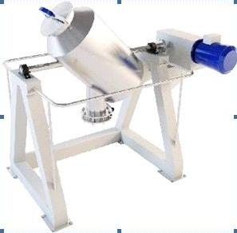
змішувач
Змішувач застосовується у фармацевтичній промисловості для отримання однорідної маси з декількох рідких, в'язких, порошкоподібних компонентів. Є одним з найпопулярніших видів обладнання, без якого не обходиться жоден технологічний цикл.
Матеріали, які допустимо обробляти за допомогою змішувачів для ліків, можуть мати суху порошкоподібну, рідку, густу, в'язку і пастоподібну форму. У кожному разі для отримання оптимального результату використовують апарат певної конструкції, спеціально адаптований для щільності та вологості конкретної перемішуємо середовища.

Slide 4
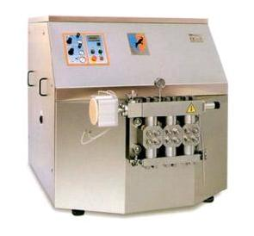
Гомогенізатор

Slide 5
Гомогенізатор використовується на фармацевтичних підприємствах для отримання однорідних сумішей зі стабільною структурою і заданими хімічними властивостями. Найбільш часто цей тип пристрою застосовують для роботи з двома і більше взаємно розчинними рідинами, а також для подрібнення зважених в субстанціях частинок.
Багаторазове механічний вплив на оброблюваний речовина призводить до рівномірного розподілу концентрації всіх складових за структурою і отримання лікарської суміші з однаковими властивостями в кожній точці об'єму.
Основна частина процесу перемішування і подрібнення відбувається в гомогенізований вузлі пристрою, де здійснюється роздроблення твердих частинок між нерухомим і обертовим модулями (ножами) ротора, що представляють собою кільця з декількома отворами. При проходженні оброблюваних речовиною даних порожнин відбувається поетапне роздроблення великих фрагментів рухомий частиною ротора. Одночасно здійснюється пошаровим поділ маси і інтенсивне перемішування всіх її інгредієнтів.

Slide 6
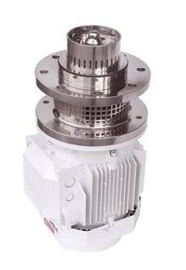
Дезинтегратор
Дезинтегратор - пристрій, призначений для подрібнення фармацевтичних матеріалів. Дозволяє швидко, з мінімальними енерговитратами переробити значні обсяги сировини, надати їм необхідну структуру і ступінь гомогенності.
Основою апарату служить пара роторів, швидко обертаються в різноспрямовані боку. По колах роторних дисків розташовуються ударні елементи, розміри і кількість яких визначають продуктивність установки поряд з потужністю електродвигуна.
Підлягає подрібнення сировина надходить в центральну зону ротора і поступово переміщається до периферії, піддаючись потужним ударних впливів і поступово розпадаючись на дрібні елементи, які, в свою чергу, піддаються дробленню до тих пір, поки не буде досягнута необхідна ступінь подрібнення.
Головним достоїнством дезінтегратора, що виділяють його серед інших видів дробильного обладнання, є висока швидкість роботи, що досягається завдяки особливостям механіки і хорошому перемішуванню сировини в процесі обробки. У пристрій може завантажуватися відразу ряд компонентів різної вологості, і на виході незмінно буде отримана гомогенна суміш.

Slide 7
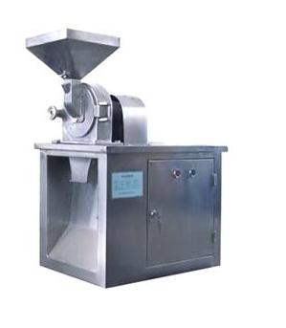
подрібнювач універсальний
Подрібнювач універсальний застосовується у фармацевтичній промисловості для дроблення твердих речовин, перетворення їх в сипучі матеріали, що складаються з частинок малого діаметра.
Універсальне дробильно обладнання сумісно практично з будь-якими речовинами і матеріалами, використовуваними в якості основи у фармацевтичній промисловості, дозволяє досягти необхідного ступеня подрібнення (велика, середня, дрібна крихта, порошок).

Slide 8
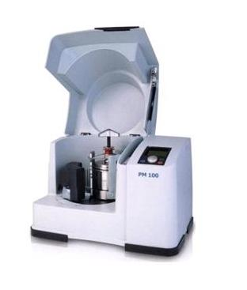
Кульковий млин
Кульовий млин - компактний пристрій, що дозволяє швидко переробити чималий обсяг сировини. Кульова млин використовується у фармацевтиці для дроблення твердих речовин і змішування рідин за допомогою сферичних подрібнювачів різного розміру і щільності. Це обладнання часто застосовують у виробництві порошкових і гранульованих медикаментів, емульсій і суспензій.
Основна частина конструкції виглядає як обертовий барабан-контейнер циліндричної форми, частково наповнений кульками необхідного діаметра. Сфери можуть бути виконані з різних матеріалів: сталі, чавуну, окису алюмінію, кераміки, пластмаси, агату. Хороша якість гомогенізації і перемішування забезпечують подрібнювачі з нержавіючої сталі, одні з найпоширеніших завдяки доступності, витривалості і хімічної інертності цього матеріалу. Кульки, перекочуючись і вступаючи в механічні взаємодії з фрагментами сировини, перетворять його в однорідний порошок або гранули.

Slide 9
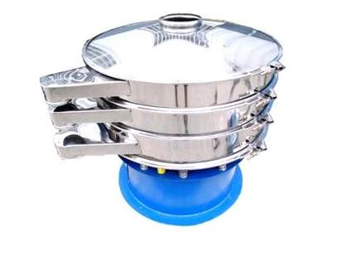
Сито
Сито - автоматичний пристрій, призначений для просіювання порошкоподібних і гранульованих речовин. Сито є необхідним елементом оснащення фармацевтичних підприємств.
Однорідність сипучого лікарської сировини і медикаментозних препаратів - головний критерій, який визначає ступінь завершеності їх попередньої обробки. Домогтися рівномірної структури порошків допомагають спеціальні сита, що забезпечують поділ сухої речовини на фракції. Подібна сортування дає можливість істотно прискорити виробничий процес, уникнути повторної обробки сировини, що вже досяг необхідного ступеня подрібнення.

Slide 10
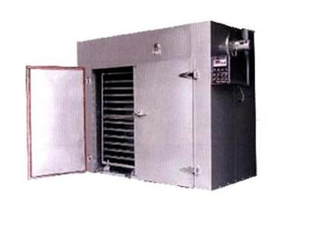
Сушарка
Сушарка - часто застосовується в фармацевтиці пристосування, за допомогою якого знижують рівень вологості твердих і порошкоподібних речовин для кращого збереження і пролонгації їх корисних властивостей, точного дотримання рецептури приготування медикаментів.
Надлишкова волога, що міститься в лікарській сировині і напівфабрикатах, може негативно відбиватися на терміні зберігання, терапевтичної цінності і стабільності хімічних властивостей готових препаратів. Це веде до порушення медичних стандартів, складнощів при сертифікації продукції, тому цілком логічним є цікавою для суспільства фармацевтичних компаній до різних апаратів для екстракції рідкого компонента.

Slide 11
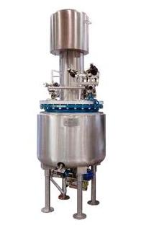
Фармацевтичний реактор
Фармацевтичний реактор належить до числа базового обладнання, що використовується для випуску рідких і в'язких лікарських форм (мазей, емульсій, крапель, мікстур, інфузійних розчинів, сироваток, вакцин). Створює необхідну температурно-хімічне середовище для розчинення, гомогенізації, диспергування речовин.
Класичний варіант пристрою виглядає як трёхстенний резервуар, виготовлений з високолегованої нержавіючої сталі, збагаченої хромом, нікелем і молібденом. Даний сплав не вступає в хімічні реакції, не схильний до корозії і сумісний з частою дезінфекцією і парової стерилізацією.
Всі модулі апарату (паровий, водогрійний, теплоізоляційний) націлені на створення замкнутої середовища і мінімізацію теплових втрат. Вони підтримують безпечну, повноцінну термічну обробку речовини для додання йому бажаного фізико-хімічного статусу.

Slide 12
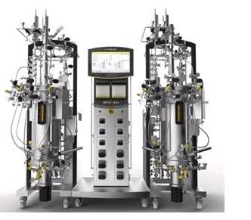
Біореактор
Біореактор (ферментер) - пристрій, що створює живильне стерильне середовище з нормальним повітрообміном і постійною температурою для культивування мікроорганізмів в умовах інтенсивного перемішування. Часто застосовується у виробництві лікарських препаратів і вакцин.
Головна мета цього пристрою - створити прийнятні умови для життєдіяльності вирощуваних мікроорганізмів: дихання, харчування та виведення продуктів метаболізму.
Під час експлуатації апарат здійснює рівномірне перемішування газового і рідинного вмісту без теплового і механічного впливу на клітини. Щоб уникнути забруднення культури весь процес проводиться в стерильних умовах. Устаткування, повітря і всі матеріали обробляються парою під тиском.

Slide 13
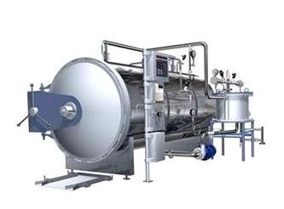
Автоклав
Автоклав - пристрій для створення розігрітій робочого середовища в умовах високого тиску. Застосовується в фармацевтиці для проведення хімічного синтезу і стерилізації.
Істотною відмінністю цього типу обладнання від звичайних теплових і сушильних шаф є можливість формування локальної середовища з тиском вище атмосферного.
Створювані в автоклаві умови каталізують хімічні взаємодії, сприяють значному прискоренню біохімічних реакцій, зниження втрат речовини в процесі переробки. Крім того, комбінація високої температури і тиску дозволяє проводити повноцінну стерилізацію виробів у м'якій та твердій упаковці на будь-якому етапі технологічного циклу. Все це робить даний тип пристроїв одним з найбільш затребуваних в сегменті фармацевтичного обладнання.

Slide 14
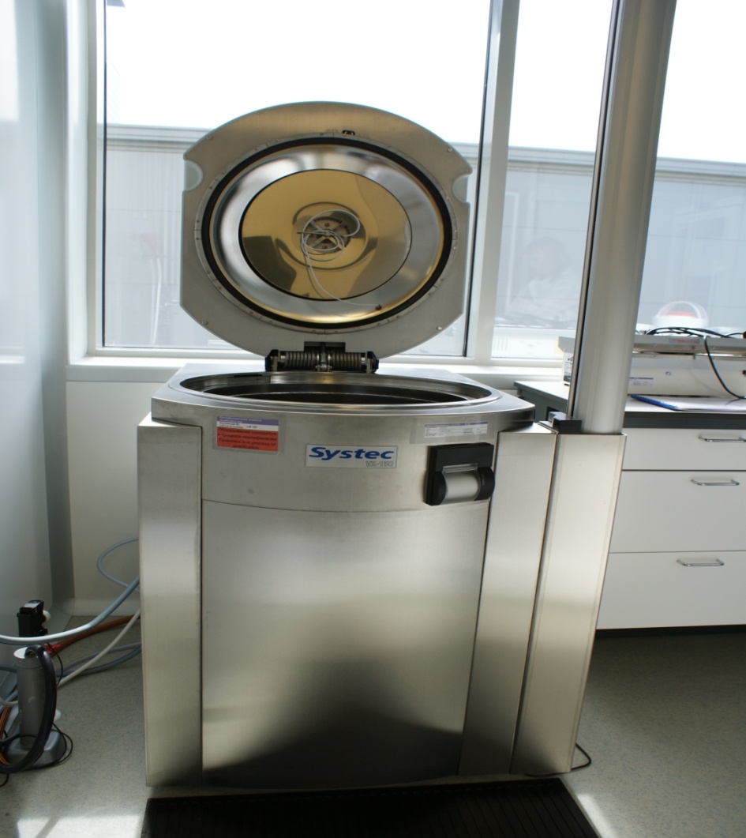
Автоклав являє собою щільно закривається ємність, обладнану системою теплообмінників, що перемішують механізмами (електромагнітними, механічними або пневматичними) і пристроями для моніторингу та управління процесом (датчиками і регуляторами рівня наповнення, тиску і температури). Для теплозбереження і в цілях безпеки передбачена захисна оболонка (сорочка), що оберігає шви корпусу від перегріву.

Slide 15
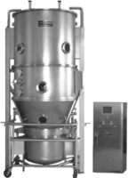
Гранулятор
Гранулятор - обов'язковий елемент оснащення фармацевтичних підприємств, призначений для сухої і вологої обробки тонкоизмельченного порошку, перетворення його в однорідну зернисту форму.
Обладнання, необхідне для укрупнення порошкоподібного сировини в однорідні гранули, користується високим попитом і представлено в різних модифікаціях. Залежно від принципу роботи розрізняють гранулятори вібраційні, барабанні, конусні, стрічкові, що відрізняються принципом роботи, конструкцією, потужністю, продуктивністю, швидкістю і доступним діапазоном розміру утворених зерен.

Slide 16
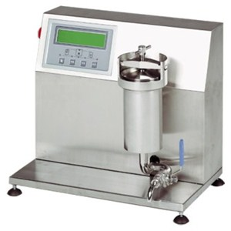
екстрактори
Екстрактор використовується у фармацевтиці для виборчого вилучення одного або декількох компонентів з розчинів і сухих складів за допомогою розчинників. Сприяє отриманню концентрованих витяжок, очищених від сторонніх і баластних речовин.
Все різноманіття пристроїв можна класифікувати на ротаційні, оснащені багатошаровим перфорованим барабаном, що крутиться і діючі безперервно; і насадок (колонні) з періодичним режимом роботи.

Slide 17
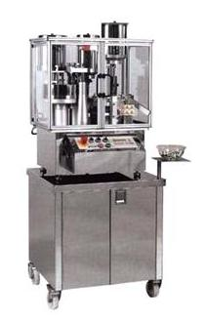
Капсулятор
Капсулятор - апарат для виготовлення гранул-оболонок стандартного розміру і форми. Один з найпоширеніших видів обладнання в фармацевтичному виробництві.
Капсульна форма є однією з найпоширеніших, тому високим попитом користуються відповідні технічні установки. Перший етап у виготовленні капсульованих ліків - підготовка зовнішніх оболонок, гранул, в які потім поміщається лікувальна суміш. Важливо, щоб всі гранули були рівної товщини, щільності, місткості. Домогтися необхідної точності без використання автоматизованої техніки неможливо, тому кожна виробнича лінія обов'язково оснащується капсулятори, за допомогою яких тонка плівка з ПЕНД, ПЕВТ, ПП перетворюється в гранули методом пресування і подальшого розрізання на відокремлені фрагменти.

Slide 18
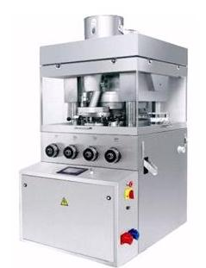
Таблетпрес
Таблетпрес - технічне пристосування, що застосовується в фармацевтиці для виготовлення дозованих медикаментів. В основу роботи пристрою закладено механічне здавлювання вихідного матеріалу для надання йому необхідної щільності і форми.
Таблетпрес - один з найпоширеніших видів обладнання, що використовуються в фармацевтиці. Це пояснюється популярністю дозованих у вигляді таблеток ліків і біодобавок. Такі препарати зручні в користуванні, не вимагають ніяких додаткових пристосувань для введення в організм, можуть застосовуватися тривалий час, в домашніх умовах.

Slide 19
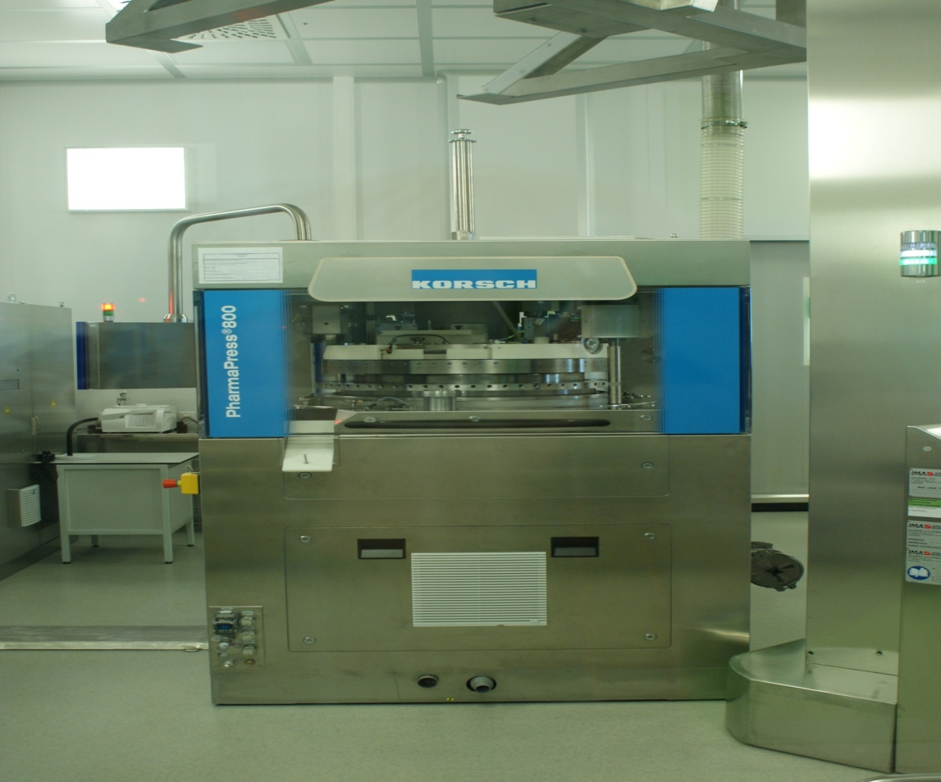
За допомогою пресів можливе виготовлення таблеток будь-якої конфігурації. Принцип дії пристрою полягає в наступному: двигун приводить в дію швидкісний роторний прес, обертання якого дозволяє отримувати форми заданої щільності і ваги. У сучасних моделях передбачена автоматична система регулювання діапазону робочих характеристик (швидкості, тиску, точності, фізичних і геометричних параметрів таблеток) і зручний кольоровий екран для моніторингу процесу. Вибір параметрів визначається природою і станом вихідного матеріалу (наприклад, вологий матеріал легше піддається ущільненню).

Slide 20
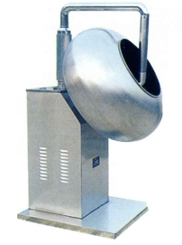
Дражероварильна машина
Дражероварильна машина використовується для накатки зовнішніх оболонок на лікарські препарати. Це одне з найпопулярніших пристроїв у фармацевтичній промисловості, без якого не обходиться жоден технологічний цикл випуску таблетованих медикаментів. Нанесення зовнішніх оболонок надає лікарських засобів одноманітний зовнішній вигляд і солодкий смак, сприяє більш зручному прийому і кращому засвоєнню корисних інгредієнтів.
Основна частина дражероварильної машини - встановлений на валу котел, оснащений механізмами опускання, підйому, зміни кута нахилу. Внутрішня поверхня робочої ємності і всі компоненти, безпосередньо контактують з продуктом, виконуються з металів з низьким індексом хімічної активності. Для координації темпу обертання використовуються два частотних перетворювача, що регулюють обертання барабана і швидкість його підйому при завантаженні-вивантаженні.

Slide 21
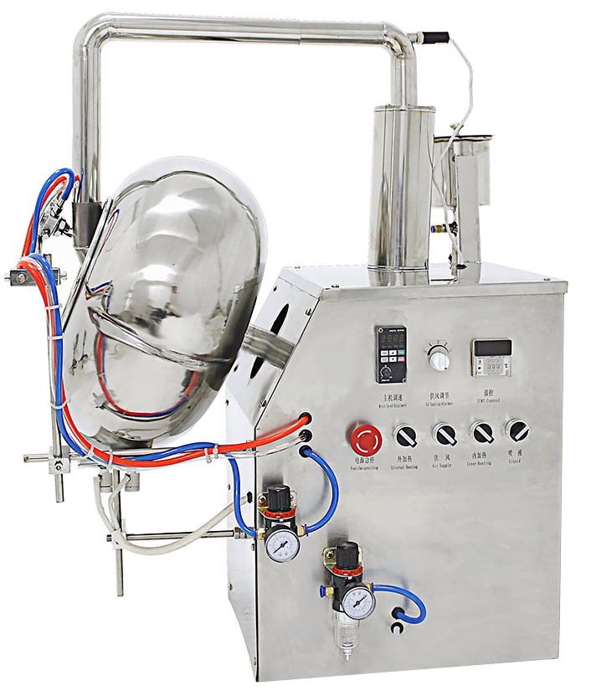
Технологія дражування передбачає виконання кількох операцій: попередню підготовку матеріалу і завантаження його в машину, пошарове нанесення складу на таблетки за рахунок обертання барабана, вивантаження готових медикаментів, глянцевание в дражувальному котлі. Основний процес формування оболонок відбувається в результаті поступового напилювання глазурной суміші з добавками і полірування зовнішньої поверхні для додання їй бездоганною гладкості.

Slide 22
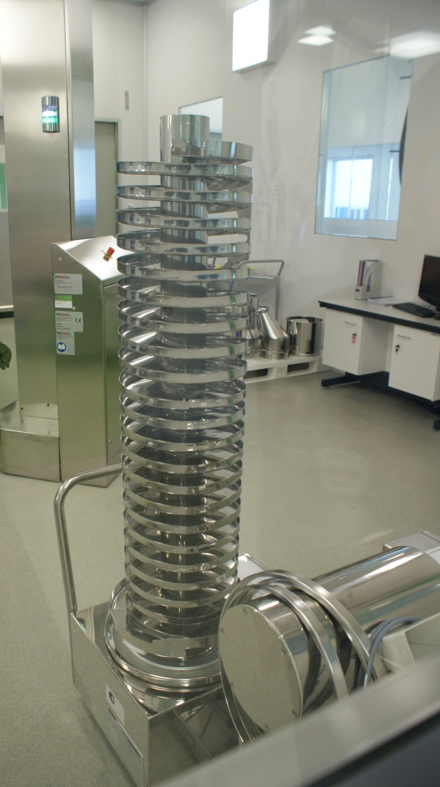
Обезпилювач
Обезпилювач звільняють утворені лікарські форми від забруднень, надають їм однаковий естетичний вигляд і стабільну масу.
Обезпилювач - апарат, який використовується у фармацевтиці для видалення порошкових залишків і забруднюючих мікрочастинок з поверхні таблеток. Є обов'язковим елементом оснащення виробничих ліній, допомагає домагатися чистоти і однорідності лікарських препаратів.

Slide 23
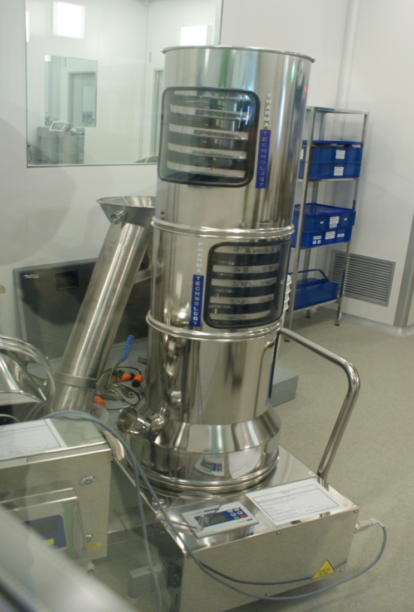
Як правило, такі пристрої приводяться в рух невеликим двигуном і здатні працювати на різних швидкостях в залежності від ступеня забруднення і діаметра частинок. Пройшовши по жолобу, таблетки потрапляють в зону роботи вакуумної витяжки, яка всмоктує порошок з поверхні. Потужність роботи вакууму може регулюватися через систему клапанів. Інший варіант очищення таблеток - обробка потоком стисненого повітря (обдування). Повітряний струмінь зазвичай направляють знизу вгору, щоб не допустити повторного забруднення ліків.
Застосування обеспиліватель сприяє зниженню відсотка шлюбу в фармацевтичному виробництві, підтримує випуск безпечних, чистих препаратів одноманітного зовнішнього вигляду.

Slide 24
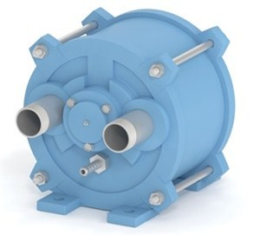
Насоси медичні
Насос медичний належить до числа основного устаткування, яке застосовується в процесі виготовлення і фасування рідких і пастоподібних і рідких лікарських форм: гелів, мазей, крапель, мікстур, розчинів, лосьйонів, емульсій, дезінфектантів, сироваток, вакцин.
Являє собою об'ємну гідромашину з приводним двигуном, в результаті роботи якого створюється різниця тисків і відбувається переміщення під напором розчинів і інших медичних рідин, в тому числі змішаних з твердими і газоподібними елементами.

Slide 25
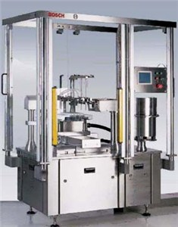
Машини розлива
Машини розливу використовуються для фасування рідких препаратів (функціонального харчування, медикаментів, дезінфектантів) в попередньо підготовлені ємності. Даний вид обладнання може працювати по карусельні або лінійним принципом, в повністю або частково автоматизованому режимі.
Головні переваги машин розливу - мінімальне участь людини, точність, повторюваність всіх маніпуляцій. Завдяки їх використанню досягається необхідна ступінь стандартизації і однорідності виробів, підтримується постійний обсяг наповнення і стабільна концентрація активних речовин.

Slide 26
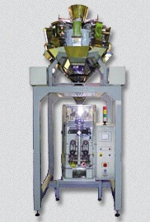
Дозатори
Дозатор медичний - технічне пристосування, що використовується на стадії фасування рідких препаратів. Допомагає розділяти розчини на рівні порції і забезпечувати точну відповідність обсягу медикаментів, розлитих в ампули, флакони, пляшки і банки, номінальним значенням, зазначеним на упаковці.
Даний тип обладнання відіграє велику роль для стандартизації виробництва фармацевтичних продуктів, допомагає досягти абсолютної точності і відтворюваності операцій по наповненню ємностей рідкими складами. Дозатори можуть використовуватися як окремо, так і в складі автоматизованих ліній розливу.

Slide 27
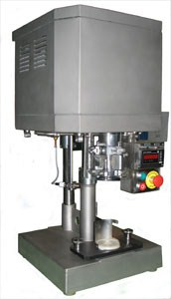
Машини закупорювання
Машини для закупорювання застосовуються в фармацевтичному виробництві на фінальній стадії упаковки медикаментозних засобів в ємнісні тару (флакони, сулії, тюбики), допомагаючи створювати ізольовану середу, найбільш сприятливу для збереження цінного вмісту, насиченого різного роду хімічними сполуками.

Slide 28
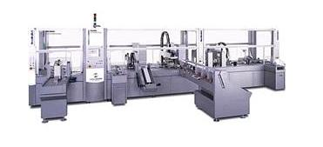
Блістерний автомат
Блістерний автомат - спеціальне обладнання, яке використовується у фармацевтиці для упаковки деяких лікарських форм (таблеток, ампул, капсул) в закриті контурні осередки з пластикової плівки.
Приміщення дозованих медикаментозних препаратів в футляри із пластику забезпечує кілька корисних ефектів. Бар'єрна оболонка охороняє їх від зовнішніх впливів, створює герметичну середу для збереження всіх біоактивних властивостей. Прозорий контур надає продукту більш акуратний, естетичний вигляд. Ліки, упаковані в індивідуальні осередки, викликають довіру і користуються більш високим

Slide 29
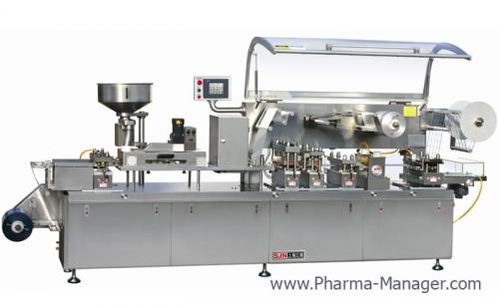
пакувальні машини
Машина для пакування - автоматизоване обладнання, яке використовується на фінальній стадії фармацевтичного виробництва. Поміщає готові лікувальні препарати (розфасовані в бутлі, флакони, пакети, блістери) в картонні коробки, наклеює голограми і етикетки.
Зовнішня упаковка виконує ряд корисних функцій: забезпечує надійний захист лікарського засобу від проникнення ультрафіолетових променів, вологи, пилу. Надає продукту привабливий, естетичний зовнішній вигляд. Інформує користувача про склад, режим зберігання і інших специфічних властивостях конкретного лікувального засобу.

Slide 30
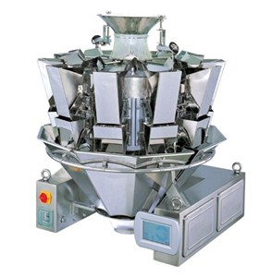
Фасувально-пакувальне обладнання
Фасувально-пакувальне обладнання застосовується на фінальній стадії виробництва фармацевтичних препаратів. З його допомогою готові медикаменти поміщаються в тару, найбільш відповідну їх фізичну структуру і агрегатному стані.
Як правило, для кращого збереження лікувальних властивостей фармацевтична упаковка робиться двошарової: зовнішня картонна коробка, і безпосередньо блістер, ложемент або об'ємна ємність (флакон, бутель, балончик з аерозолем), щільно закрита кришкою або пробкою.
Такий спосіб допомагає уникнути небажаного контакту хімічних сполук з ультрафіолетовими променями, знижує ймовірність пошкодження вмісту в процесі транспортування і зберігання.

Slide 31
Головне завдання фармакологічного обладнання - безвідмовно випускати лікарські та профілактичні препарати постійної дозування і біохімічних властивостей, в якісній упаковці, стійкої до зовнішніх чинників.

Slide 32


Slide 33
Дякую
за
увагу

